Slide 1
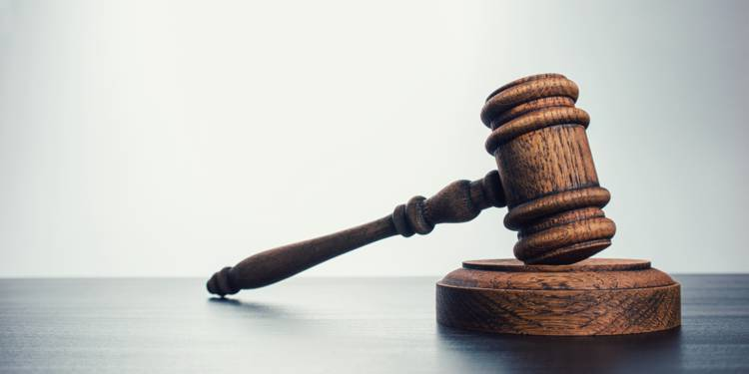


Plan juridique du projet “Glasses-Voice”
Réalisé Par :
Arfaoui Med Amine
Chtourou Abderrahmen
Degachi Hela
Hamrit Noussair
Jedidi Oumema
Mansouri Sahar

Slide 2



Plan Juridique
02-Intérêt et opportunité de la protection
04-Moyens de protections
05-Porté de la protection
03-Objets de protection
06-Organisme chargé de la protection
07-Procédure de la protection
01-Introduction
08-Durée de protection

Slide 3
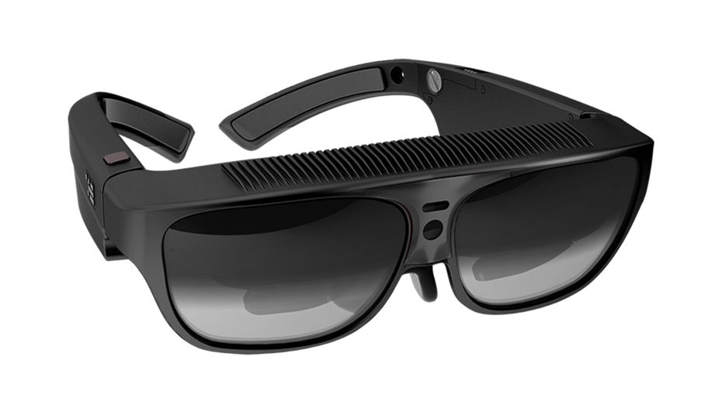
01-Introduction
Le sens de l’ouie est probablement le plus merveilleux et le plus utile des sens dont la nature a doté l’être humain. Essentiel à la communication par le langage, il contribue aussi à notre sécurité en nous prévenant des dangers imminents.
Et certaines personnes, representant 466 millions de la population mondiale ont une déficience auditive handicapante . 34 millions d'entre elles sont des enfants, peuvent se sentir exclues.
La surdité est un handicap peu reconnu et très mal accepté par les personnes extérieures car il n’est pas forcément visible. Les quelques 6 millions de malentendants dont 400 000 sévèrement sourds en France sont souvent confrontés à un manque de compréhension et sont vite isolés.
glasses-voice est une solution qui cherche à résoudre ce problème.

Slide 4

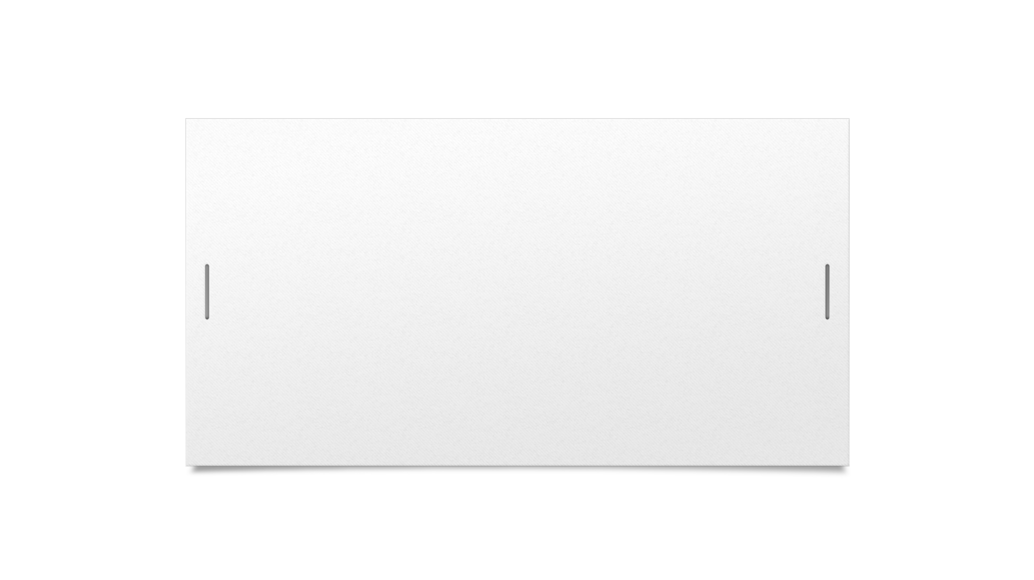
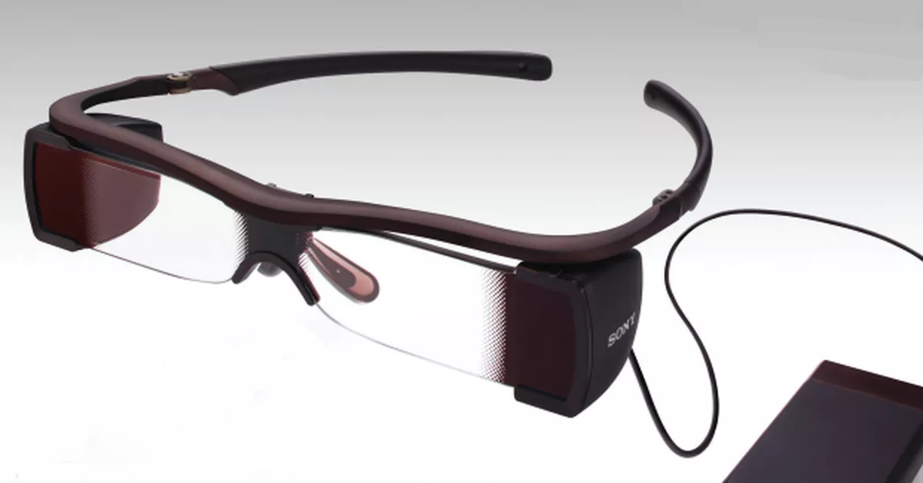

Présentation du produit

Slide 5
Présentation du produit
Quoi ?
Le produit est composé par plusieurs technologies dans le domaine industrielle et le domaine informatique, ce produit est destiné aux sourds et aux malentendants.
Ce produit consiste à fournir un service pour les sourds, il est mis à la disposition une application mobile sur l’App-Store permettant d’activer ou désactiver les lunettes et de controler la lumiére pour le confort des yeux, etc…
Comment ?
Le principe de ces lunettes à réalité augmentée est de faire apparaître les sous-titres en surimpression dans le champ de vision. Le texte s'affiche de manière bien nette, la position ou les mouvements de l'utilisateur sont sans effet sur l'affichage.

Slide 6

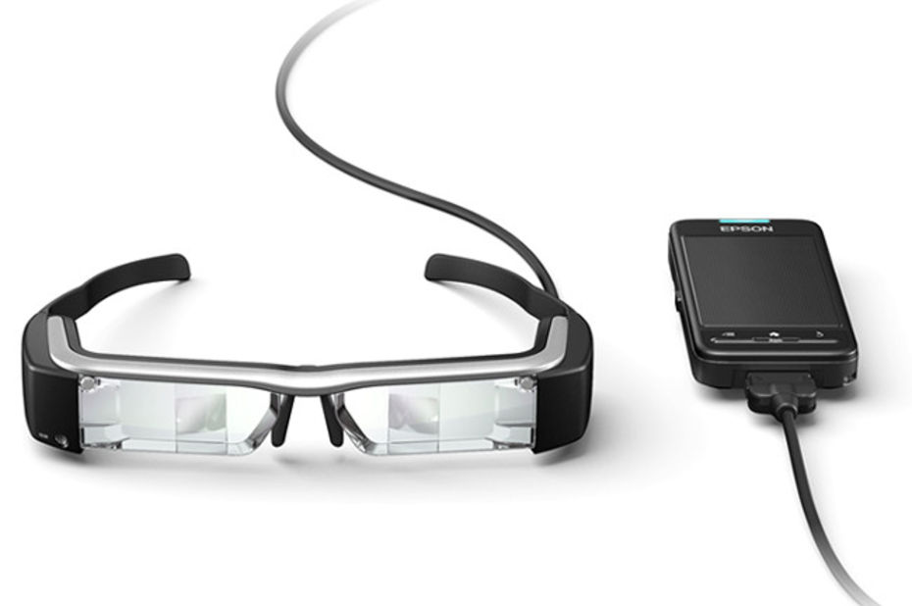

Présentation du produit

Slide 7
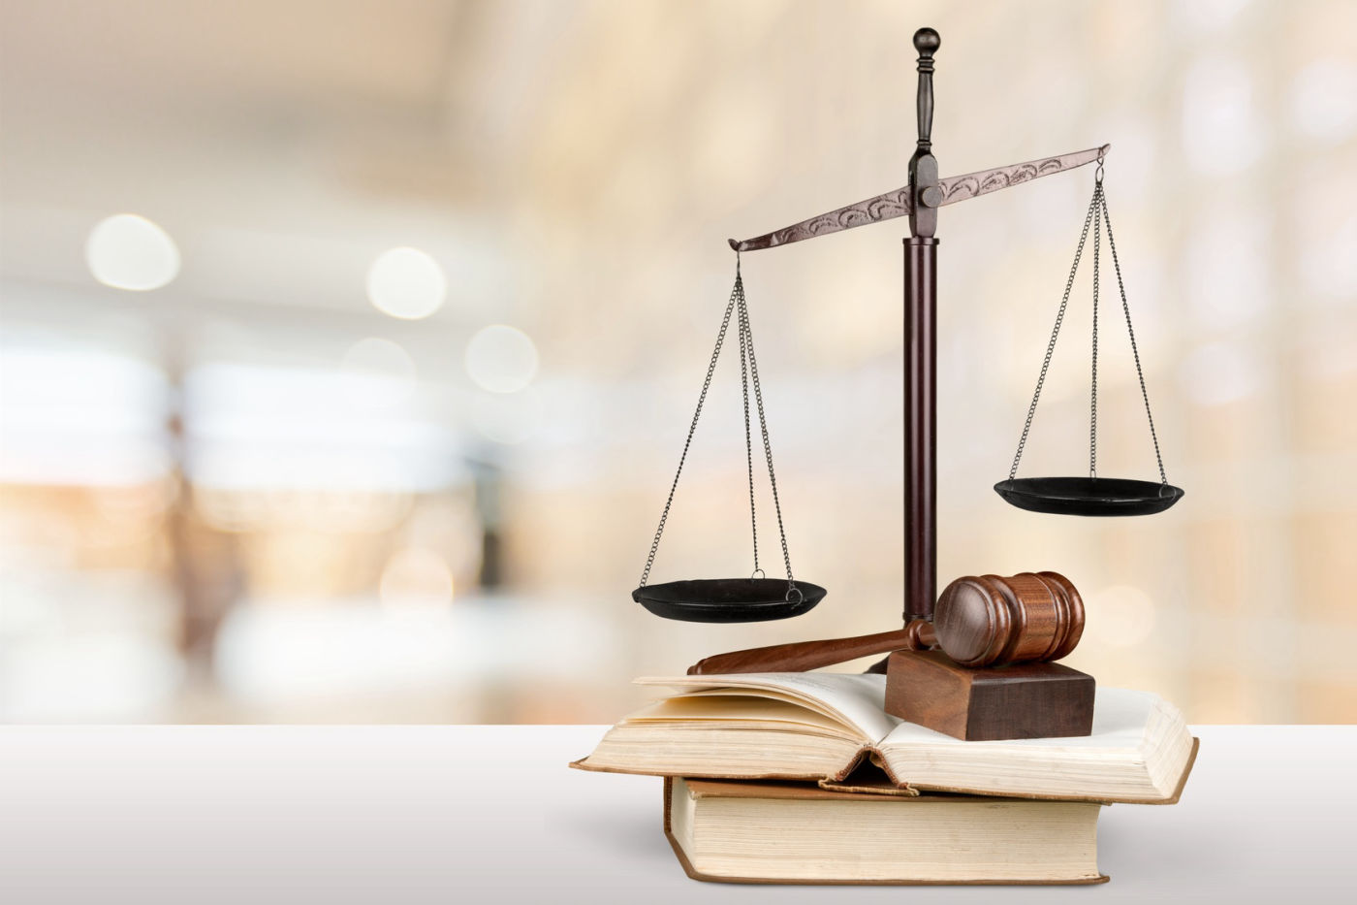
02-Intérêt et opportunité
de la protection
La protection assure la défense de nos droits et de nos intérêts. Elle vise à nous donner les moyens de nous défendre ou de faire valoir nos droits, à l’amiable ou en justice, contre un tiers. Pour éviter la présence de contrefaçons ou de produits se basant sur la même technologie que notre application mobile, nous devons déployer des mesures de protection juridique.

Slide 8
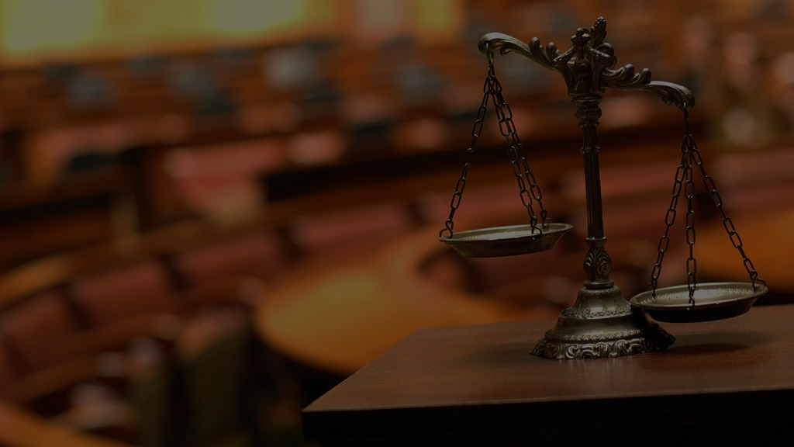
Se protéger contre la contrefaçon
Gener des revenus
Protéger notre produit contre le contrefaçon
Réaliser des gains ultérieurs
Par rapport au projet
En générale
Défendre notre marque et logo
Assurer un monopole d’exploitation
protéger nos signes distinctifs

Slide 9


03 - Objets de protection
Application Mobile
Marque et logo
Base des données

Slide 10
04 - Moyens de protection
Marque et logo :
Droit des marques de fabrication
Droit d’auteur

Slide 11
04 - Moyens de protection
Application Mobile :
Droit des brevabilités

Slide 12
04 - Moyens de protection
Base des données :
Droit des protecteurs de base des données (contenu)
Droit d’auteur (l’architecture)

Slide 13

05-Porté de la protection

Slide 14
Porté du droit de producteur de base de donnée:
Etendu | Limite
Des droits patrimoniaux. Droit moral. Le droit de reproduction par tout procédé . Le droit de représentation par un procédé quelconque (récitation publique, projection, télédiffusion). La réutilisation, par la mise à disposition du public, de la totalité ou d'une partie substantielle de la base. L'extraction répétée et systématique d'une partie non substantielle de la base Le producteur de la base de données est libre de concéder des droits de manière gracieuse ou payante. | Une entreprise qui refuse la vente de sa base de données à ses concurrents à un prix raisonnable bloque l’accès au marché et peut donc être condamnée à verser des amendes.

Slide 15
Porté du droit de brevet :
Etendu | Limite
Un monopole d’exploitation : il est interdit à autrui de faire, sans le consentement du titulaire du brevet, des actes ou des opérations sur l’objet de l’invention . Le brevet peut faire l’objet d’une licence contractuelle qui est un accord volontaire émanent du titulaire du brevet , donnant à une ou plusieurs partie la faculté de l’exploiter en contrepartie d’une somme d’argent , dite redevance. | Le titulaire d’un brevet a l’obligation d’exploiter l’invention objet du brevet dans un délai de 4 ans à compter de la date du dépôt de la demande ou 3 ans à compter de la délivrance du brevet en tenant compte du délai le plus long dans tous les cas .

Slide 16
Porté du droit de logo et de marque de fabrique :
Etendu | Limite
Deux marques identiques peuvent coexister si elles concernent des produits ou des services différents à condition qu’il n’y ait pas de risque de confusion. Distinguer ses produits . | La marque ne doit pas être déceptive, c’est-à-dire constituer un signe de nature à tromper le public notamment sur sa composition.

Slide 17

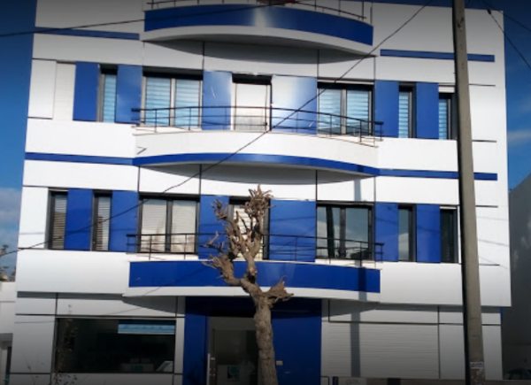
06-Organisme chargé de la protection(1)
L’Organisme tunisien des droits d'auteur et des droits voisins (L’OTDAV) :
est un établissement public tunisien à caractère non administratif destiné à la gestion collective du droit d'auteur.
Tout créateur peut protéger ses œuvres musicales, littéraires, artistiques et scientifique ainsi que les logiciels ,et les bases de données etc..
Selon deux modes de protection à savoir l’adhésion ou le dépôt auprès de l’Organisme Tunisien des Droits d’Auteur et des Droits Voisins. Toutefois l’œuvre est réputée protégée du seul fait de sa création.

Slide 18
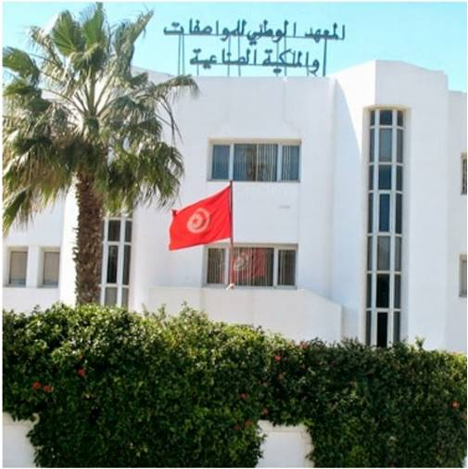

06-Organisme chargé de la protection(2)
L'Institut national de la normalisation et de la propriété industrielle
L'INNORPI est un établissement public à caractère non administratif, doté de la personnalité civile et de l’autonomie financière.
Créé en 1982 et régi par la loi n° 2009-38 du 30 juin 2009 qui abroge la loi 82- 66, il est placé sous la tutelle du Ministère chargé de l’Industrie. Il est géré par un Conseil d’Entreprise représentant ,les différents ministères concernés et société civile.

Slide 19
Ses Missions
Certifie la conformité aux normes des produits, des services et des systèmes de management et gère les marques nationales de conformité aux normes.
Délivre les brevets d’invention, enregistre les marques de fabrique, de commerce et de services et les dessins et modèles industriels.
Reçoit et enregistre tous les actes affectant les droits de propriété industrielle.
Centralise et coordonne tous les travaux, études et enquêtes dans ces divers domaines.
Arrête, en collaboration avec les organismes concernés, le programme général d’élaboration des normes, crée les commissions techniques de normalisation.
Organise leurs travaux en son sein et en assure le secrétariat. L'INNORPI constitue le point d’information national sur les normes.

Slide 20

07 - PROCEDURE
DE LA
PROTECTION
Pour déposer une œuvre, vous devez faire parvenir à l’OTDAV le formulaire de demande de dépôt rempli et signé, ainsi qu’un exemplaire de l’œuvre.
Une attestation de dépôt datée et avec un numéro de dépôt sera remise au déposant qui doit le conserver

Slide 21
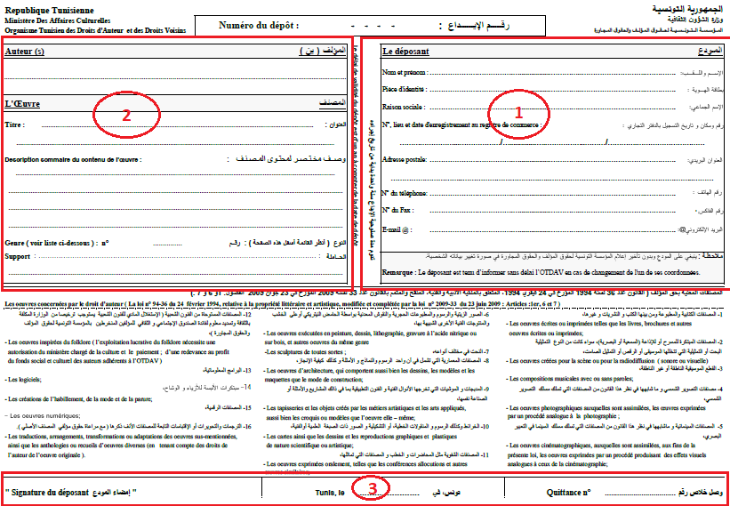
PROCEDURE DE LA PROTECTION
Lien de téléchargement : www.otdav.tn/wp-content/uploads/2018/05/مطبوعة-ايداع.pdf

Slide 22
Procédure de la protection
Les demandes sont déposées auprès du département de la propriété industrielle de l'INNORPI.
Les pièces à fournir:
Une requête qui énonce le titre de l'invention
Une description de l'invention en double exemplaire
Une ou plusieurs revendications
Un ou plusieurs dessins
Un abrégé descriptif de l'invention
Un pouvoir du mandataire s'il y a lieu (sans légalisation).
Paiement des redevances prescrites en matière de dépôt.

Slide 23
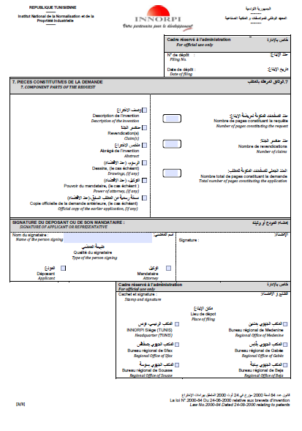
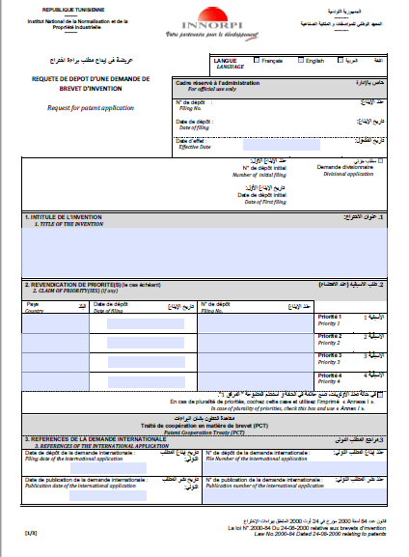
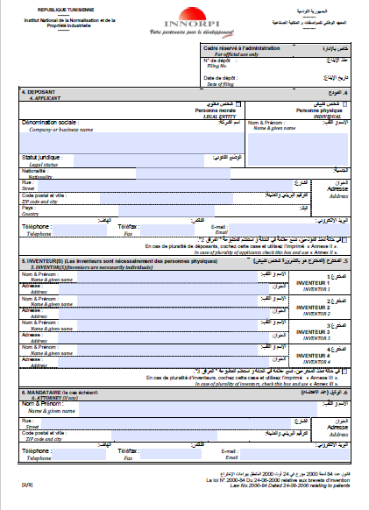
La requête a remplir

Slide 24
Le dépôt de droit de marque et fabrique
Les pièces à fournir :
Cinq exemplaires de la marque ne dépassant pas 10 cm de côté
Une quittance de paiement des redevances de dépôt à l'INNORPI (le paiement s'effectue sur place).
Une liste des produits et/ou services pour lesquels la marque est ou sera utilisée .
Un pouvoir, le cas échéant pour le mandataire.
L'indication que le déposant revendique le droit de priorité attaché à un précédent dépôt à l'étranger, s'il y a lieu.

Slide 25
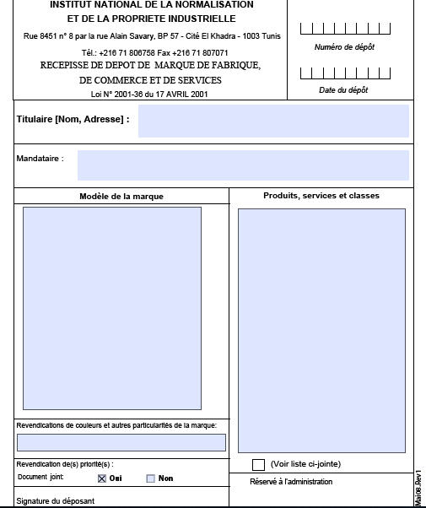
téléchargeable depuis le site

Slide 26
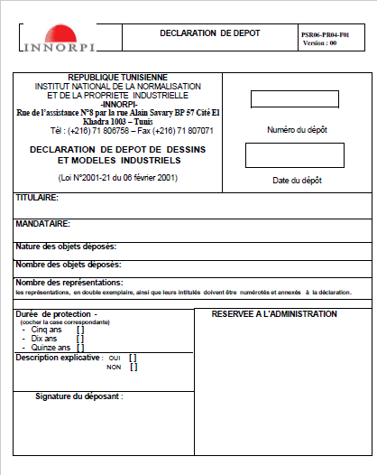
Le dépôt de droit de dessin et modèle:
Les pièces à fournir :
Une déclaration de dépôt.
Une reproduction graphique ou photographique, en double exemplaire, des dessins et modèles industriels.
Paiement des redevances prescrites en matière de dépôt.
Une brève description explicative (facultative)
Un pouvoir du mandataire s'il y a lieu.
L'indication que le déposant revendique le droit de priorité attaché à un précédent dépôt à l'étranger.

Slide 27

08 - Durée de protection

Slide 28
Concernant le droit des producteurs de base de données:
Les droits patrimoniaux appartiennent à l’auteur de l’oeuvre pendant toute sa vie, et persistent, au profit des héritiers, pendant les 50 années qui suivent son décès.

Slide 29
Concernant le droit de brevet:
La durée de protection du brevet d'invention est de vingt ans à compter de la date de dépôt de la demande. Les titulaires de brevets doivent, sous peine de déchéance, acquitter régulièrement les annuités de maintien en vigueur de leurs brevets aux dates anniversaires du dépôt de la demande.

Slide 30
Concernant le droit de logo et marque de fabrique:
La protection est assurée pour une période de 10 ans renouvelable indéfiniment.

Slide 31
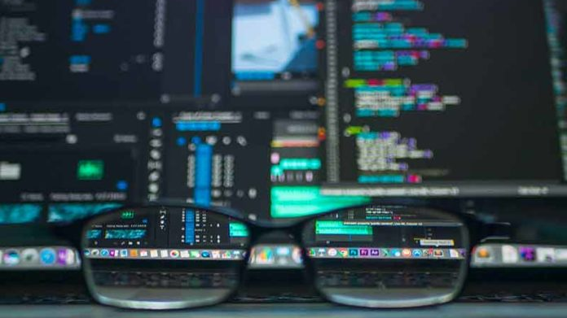
Merci pour votre attention

